Slide 1

Bygg 2.0
Teknikprojekt
26.01.26

Slide 2
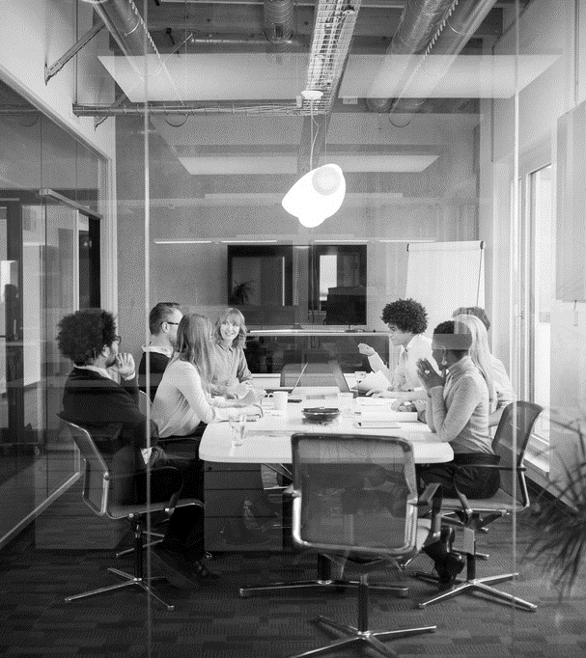
Centralt innehåll
Dokumentation, redovisning och presentation av konstruktionsarbete och resultat.
Konstruktionsprojekt inom det teknikområde som används i kursen.

Slide 3

Bygg 2.0
Byggprojekt
Grupper
Betygsnivåanpassade
Budget 250kr/grupp mot uppvisande av kvitto

Slide 4


När är ni klara?
Redovisning
Muntligt inför Klassen den???
Färdig prototyp
Gör det den ska
Repeterbar
Stabil

Slide 5
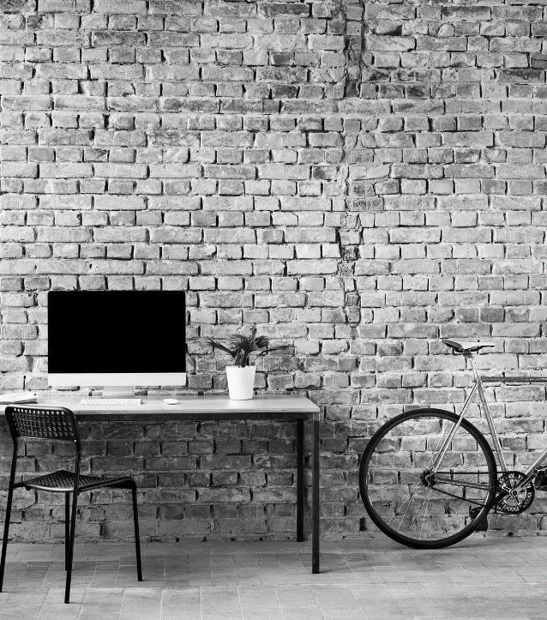
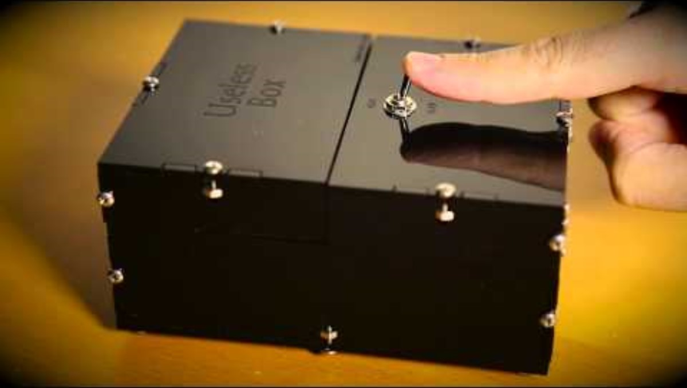
Useless box
Betygsnivå c

Slide 6
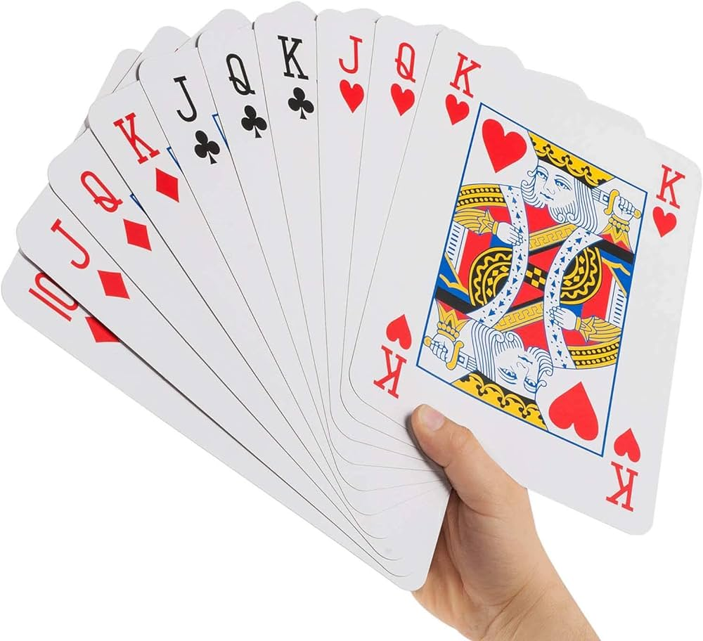
Kortblandare
Blandar en kortlek olika varje gång
Betygsnivå A

Slide 7
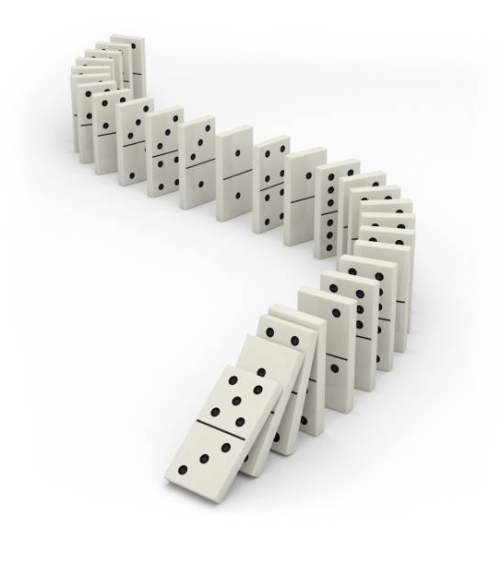
Dominouppställare
Kör runt sakta och ställer upp dominobrickor
Betygsnivå A

Slide 8

Tärningskastare
Kastar tärningarna åt fuskarna
Betygsnivå c

Slide 9

Automatisk tvålpump
2 spår:
Sensor
Knapp
Skall stå stabilt på handfatet, gärna sitta fast utan att förstöra något
Skall fungera på flera befintliga pumptvålar
Betygsnivå a

Slide 10
Polhems Mekaniska alfabet
Mekaniska grundstenar
Minst 6 st
Christopher Polhems modell TM1359
Betygsnivå c

Slide 11
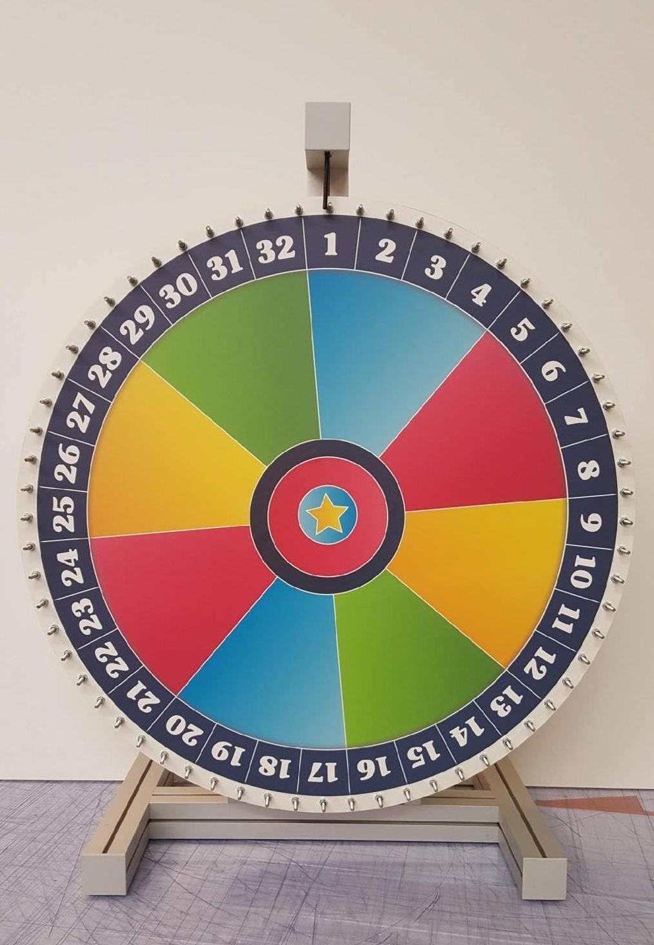
Led-Lyckohjul
Spin the wheel på riktigt
Snyggt leddat i mitten
Bordsvariant
Utbytbara siffror eller namn
Betygsnivå a

Slide 12
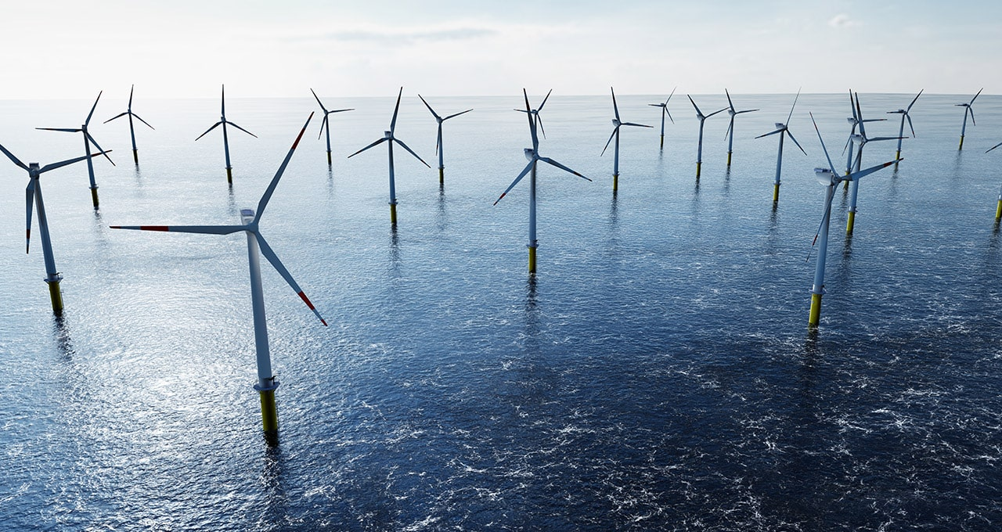
Vindkraftsimulator
Flera vindkraftverk
Skall finns vindtyrkeindikator
Skall visa producerad el
Max 500*500mm
Betygsnivå c

Slide 13

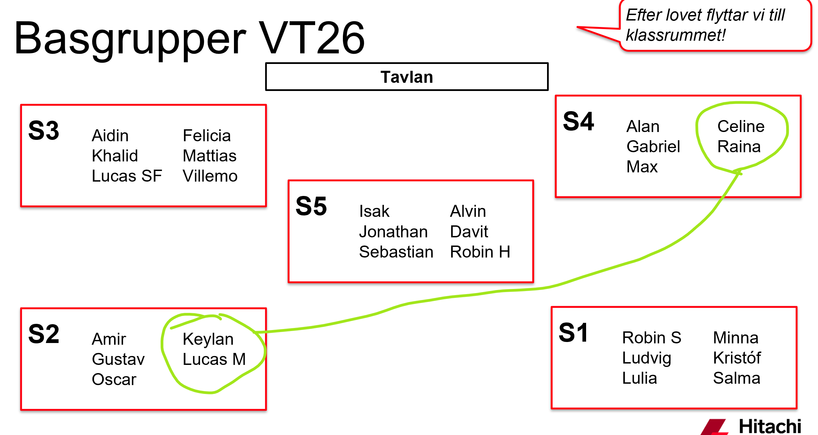

Slide 14
Kör Hårt
DISKUTERA
VÄLJ PROJEKT
PLANERA
INGET BYGGANDE IDAG

Slide 15


